Slide 1
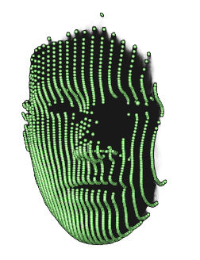
De næste 6 uger
Uge 4+5:
Cables opstart
Uge 6
Arduino Opstart
Uge 7
Cables til Arduino Link
Uge 8
Arduino Sensorer fortsat
Uge 9:
Eget projekt/Fremvisning

Slide 2
Dagsorden
ARDUINO!
Vi ssætter os ind i hvad en arduino er
Hvordan fungere den?
Hvad kan den bruges til
Vi leger med forskellige sensore
Simpel Knap
Distance sensor

Slide 3
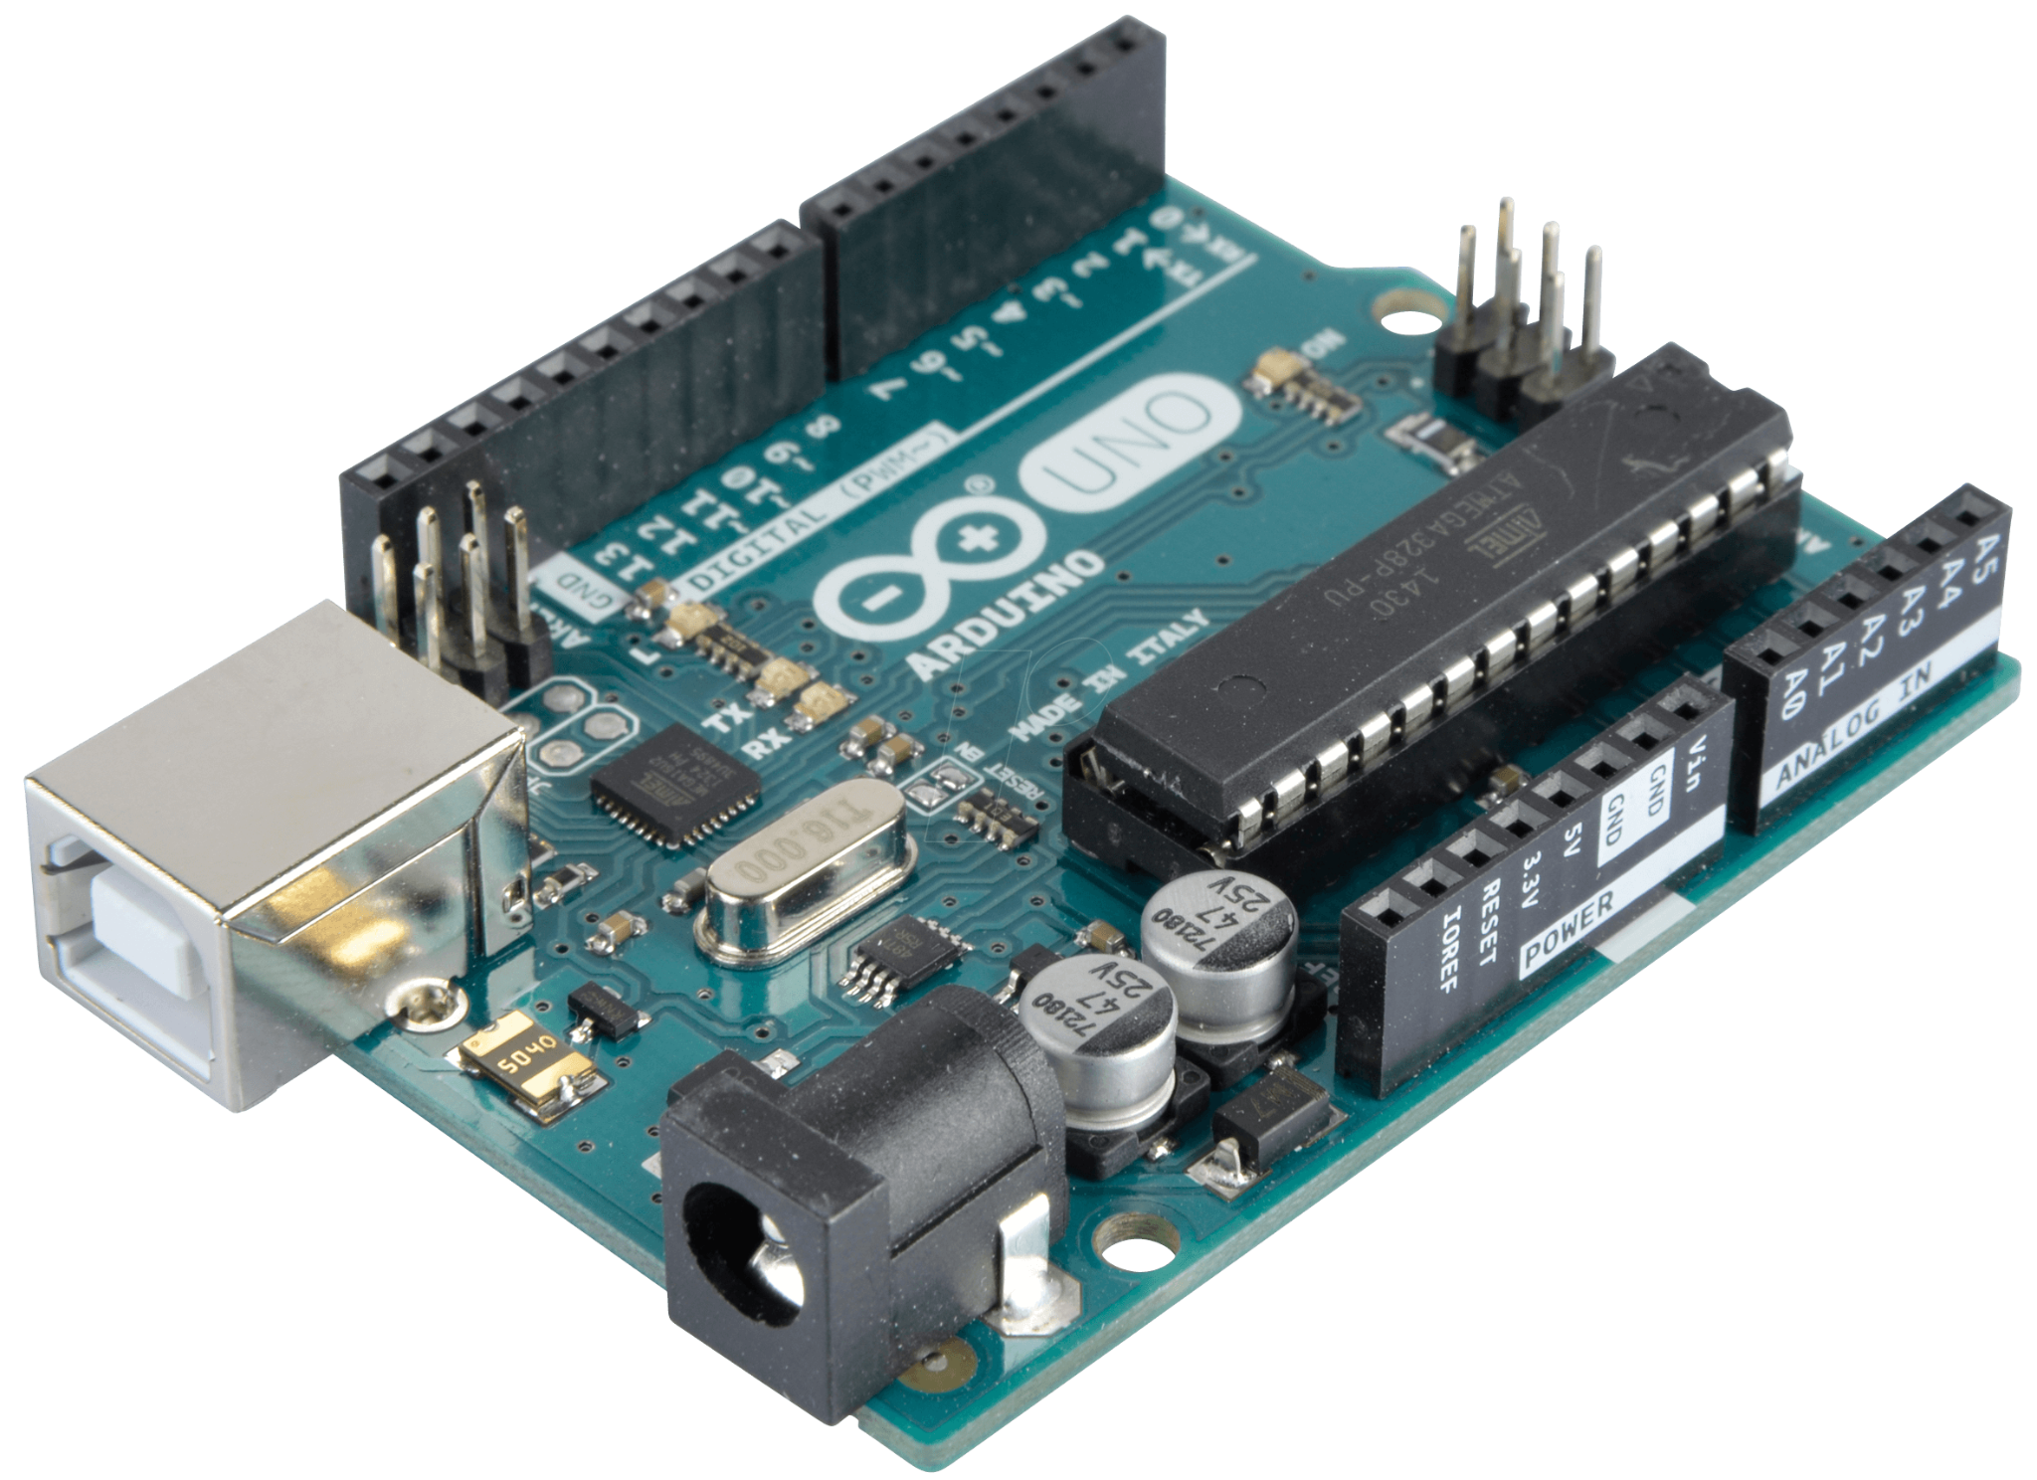
Hvad er en Arduino?
Micro controller.
Skriver i et kode program der heder C++
Massere af online resourcer.
Chat Gpt Kan endda skrive kode til Controlleren.
(men stol aldrig helt på den)

Slide 4
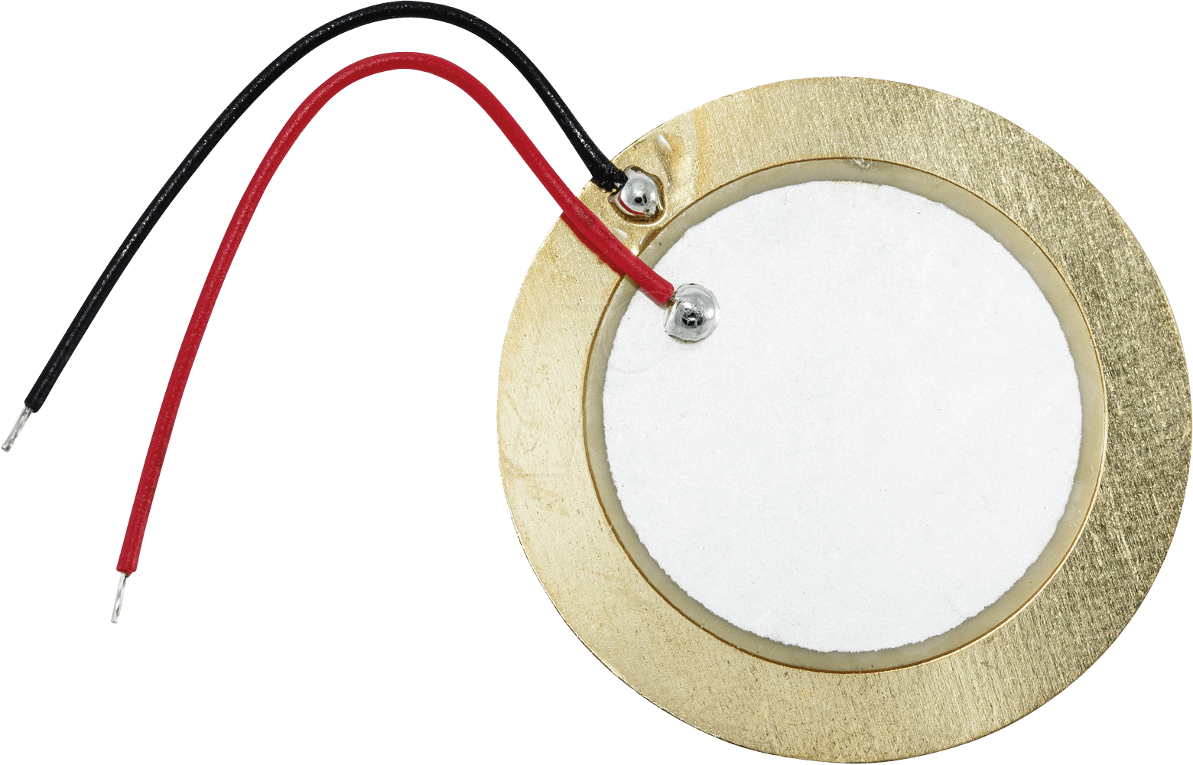
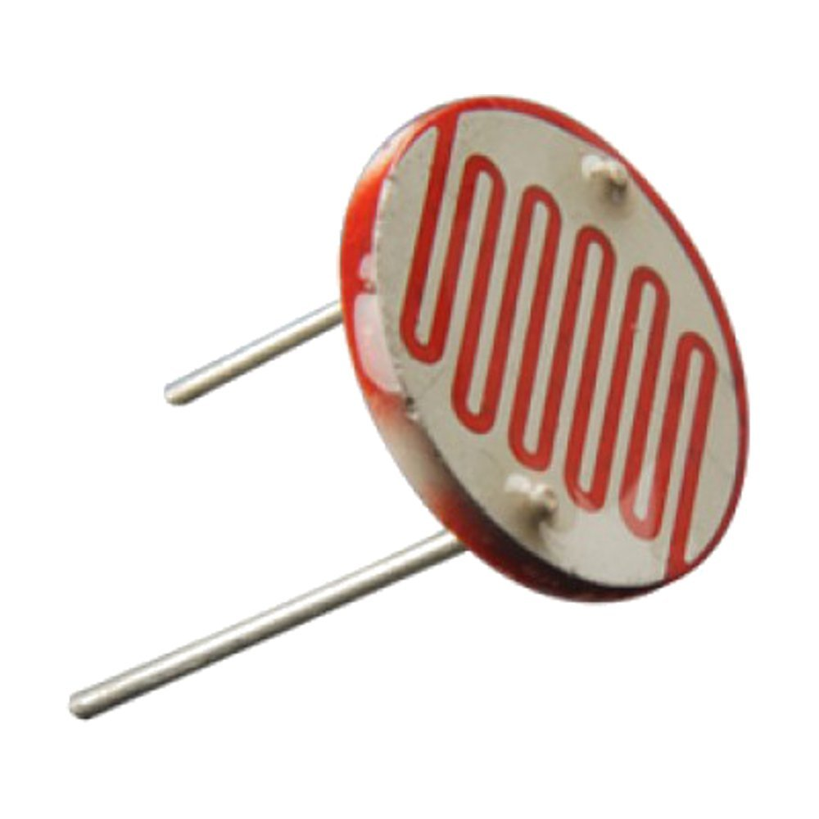

Sensorer

Slide 5
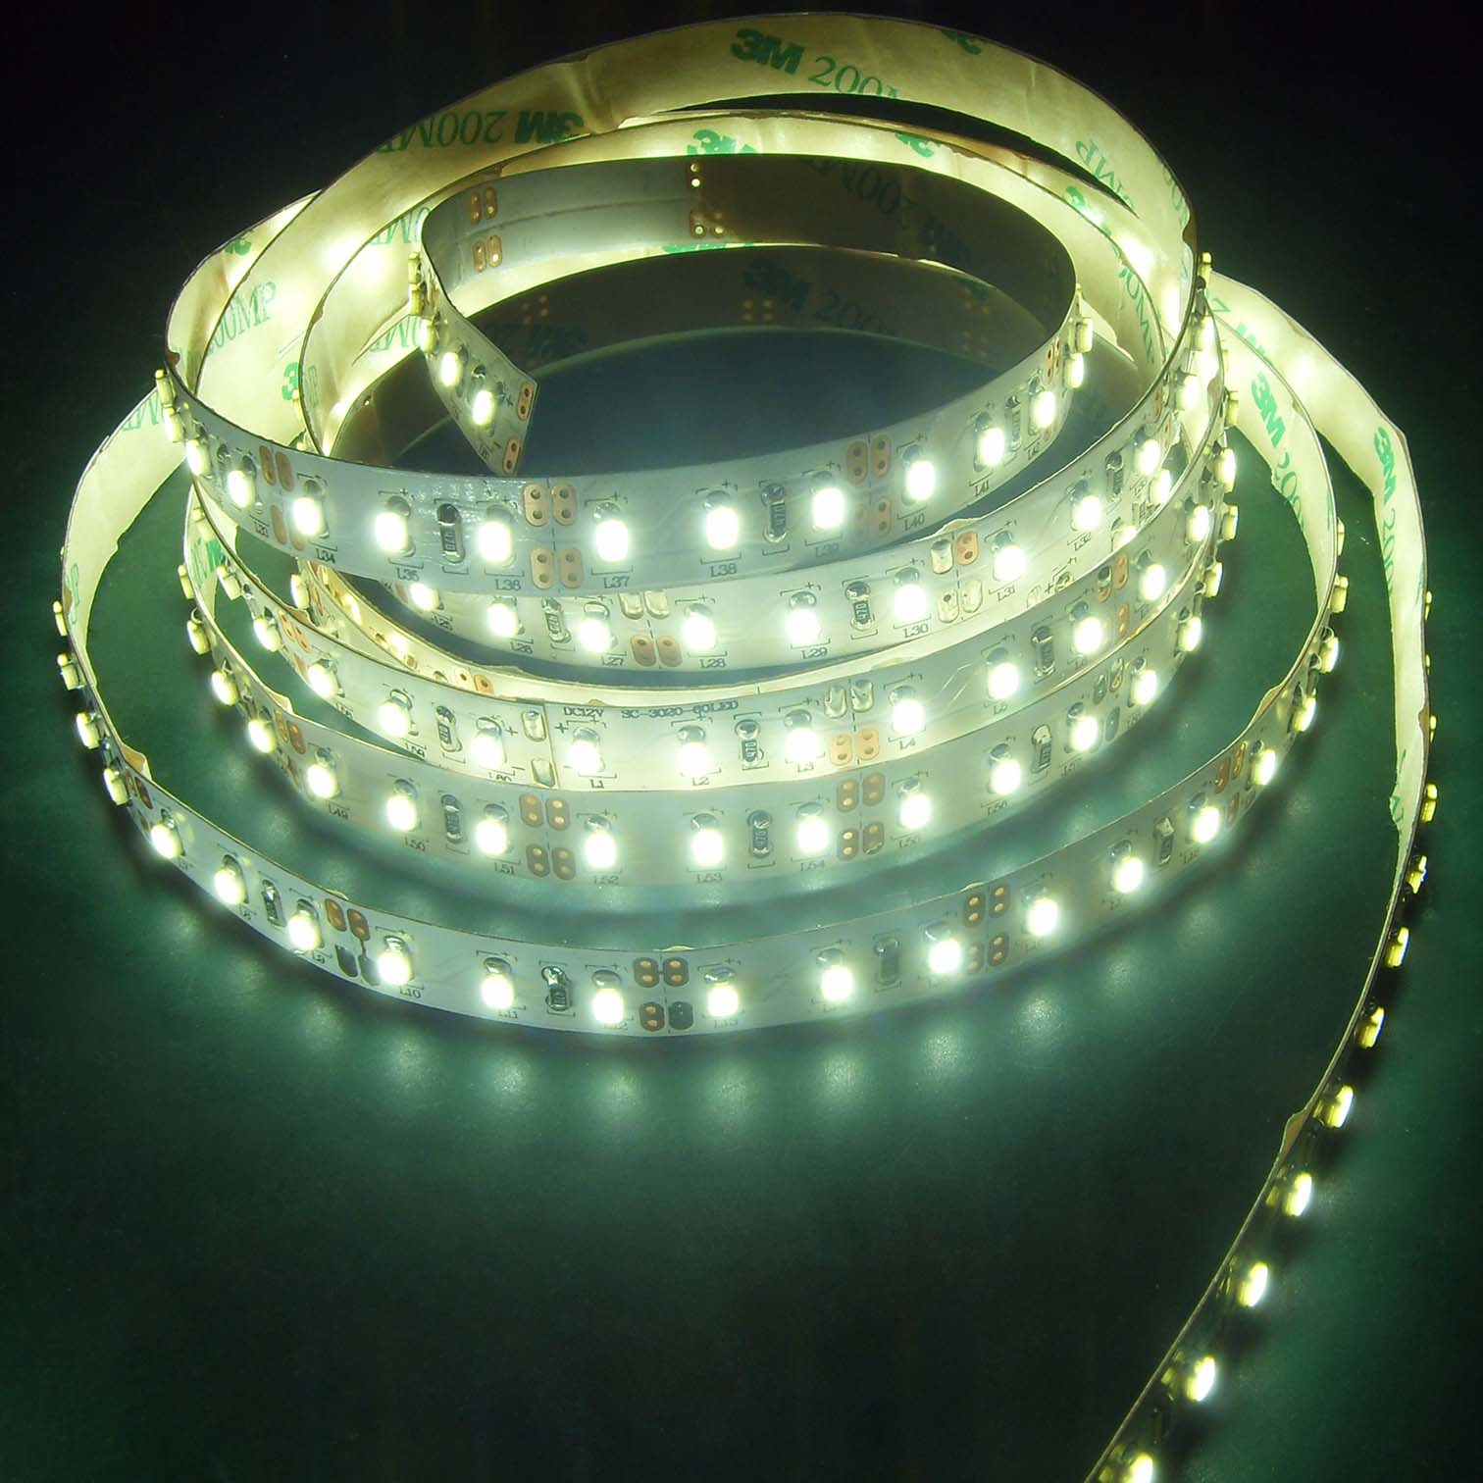


Aktuoators

Slide 6
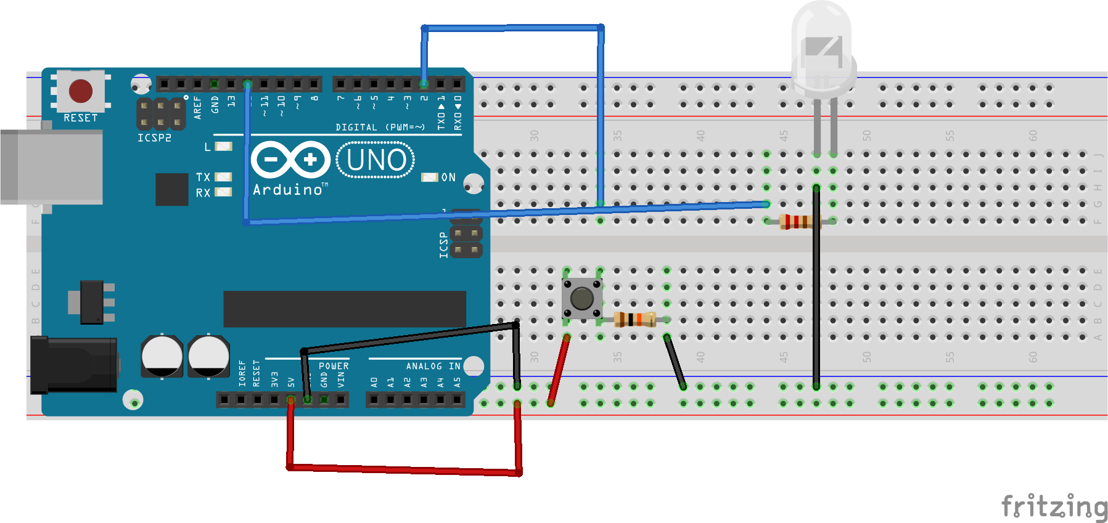
Button And LED

Slide 7
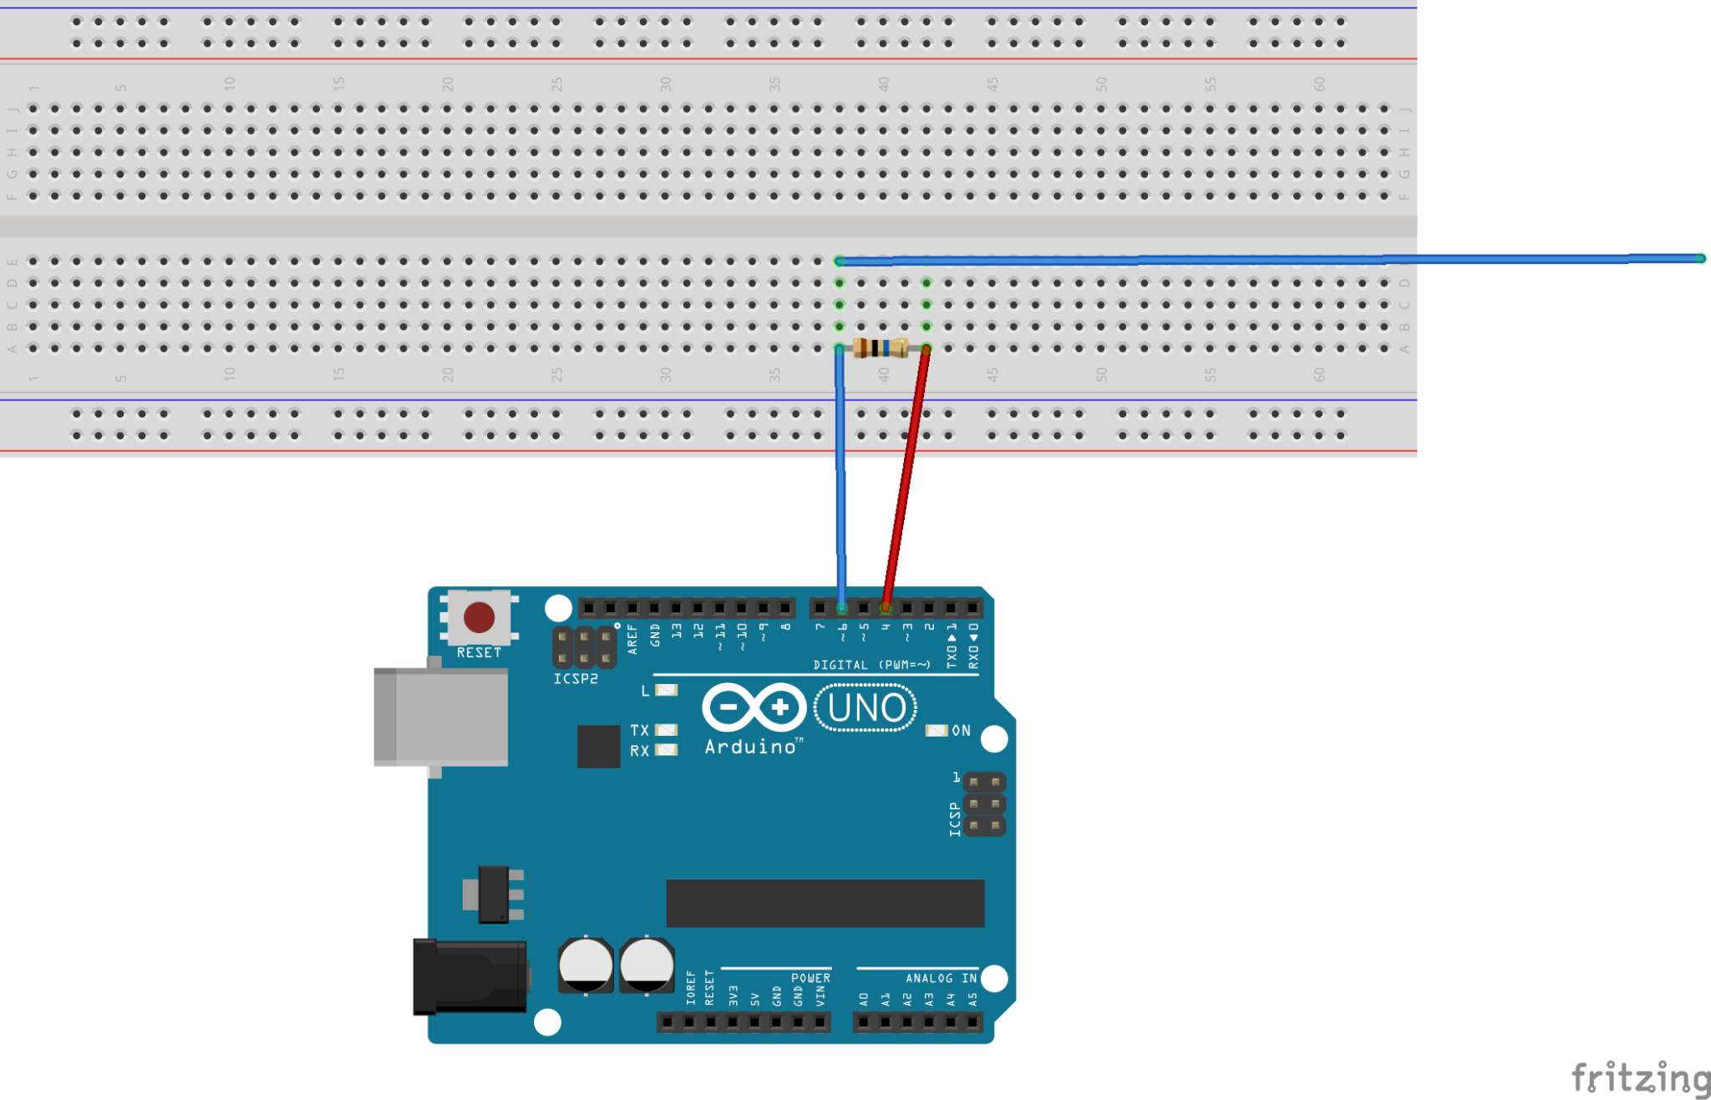
Touch

Slide 8
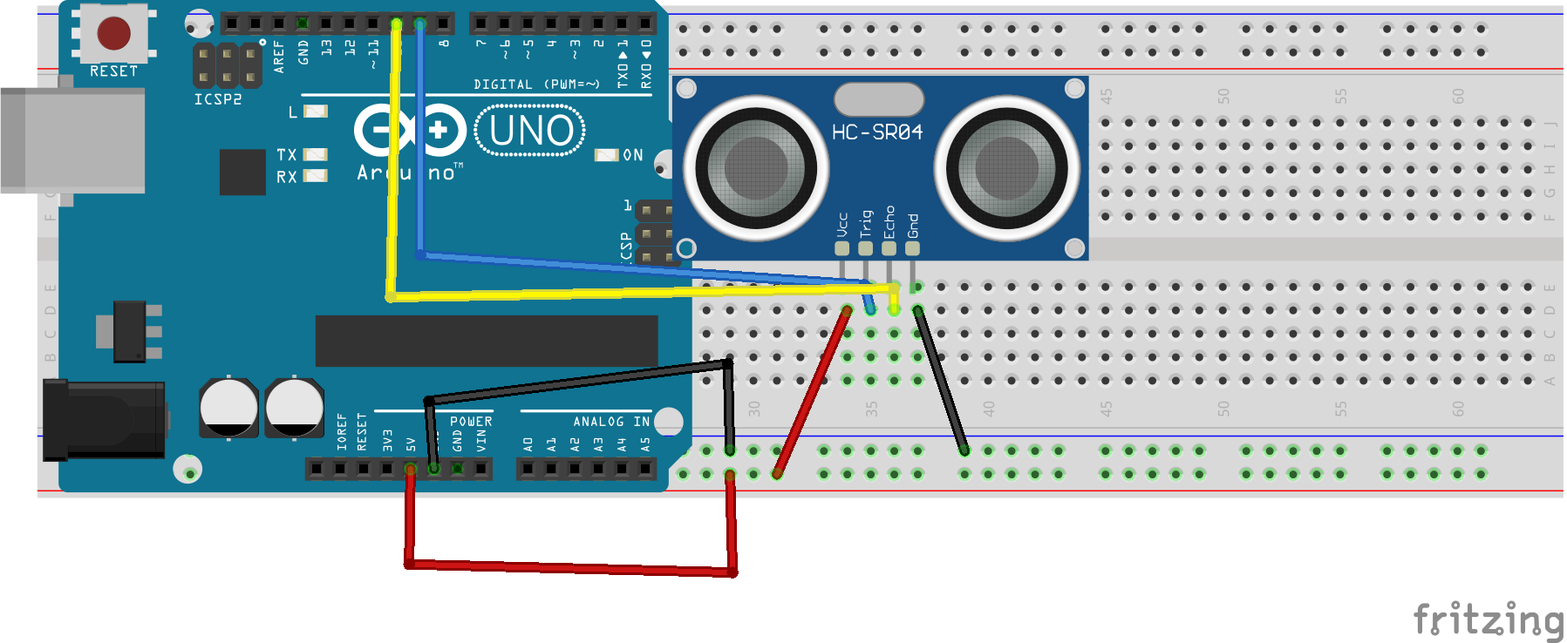
Distance

Slide 9

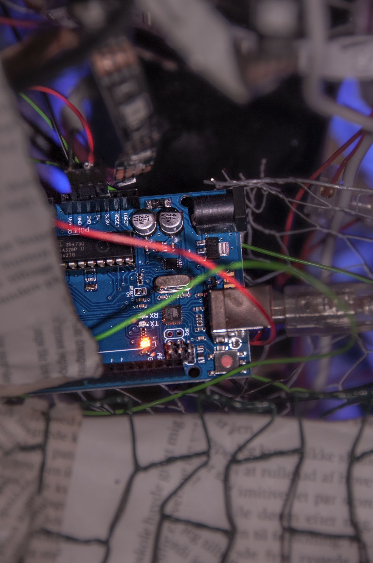
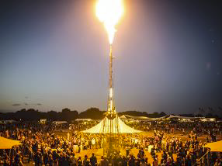
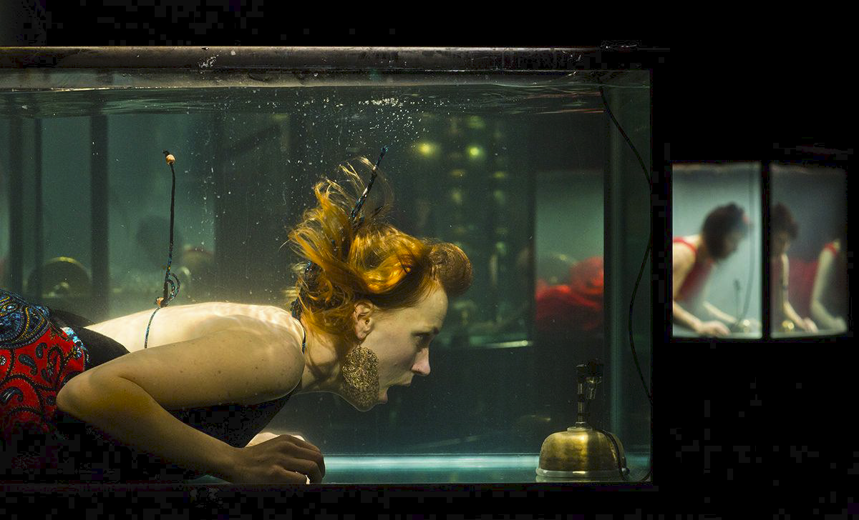
Interaktiv kunst
Cables.gl og Arduino
Hvad er en interaktion?
Visuals
Audio
Touch

Slide 10
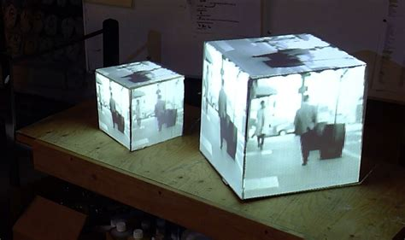
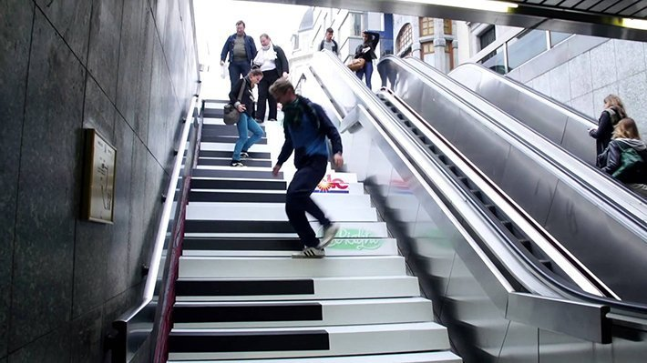
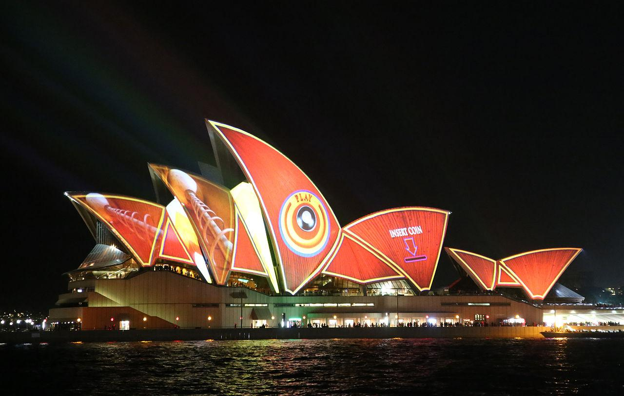
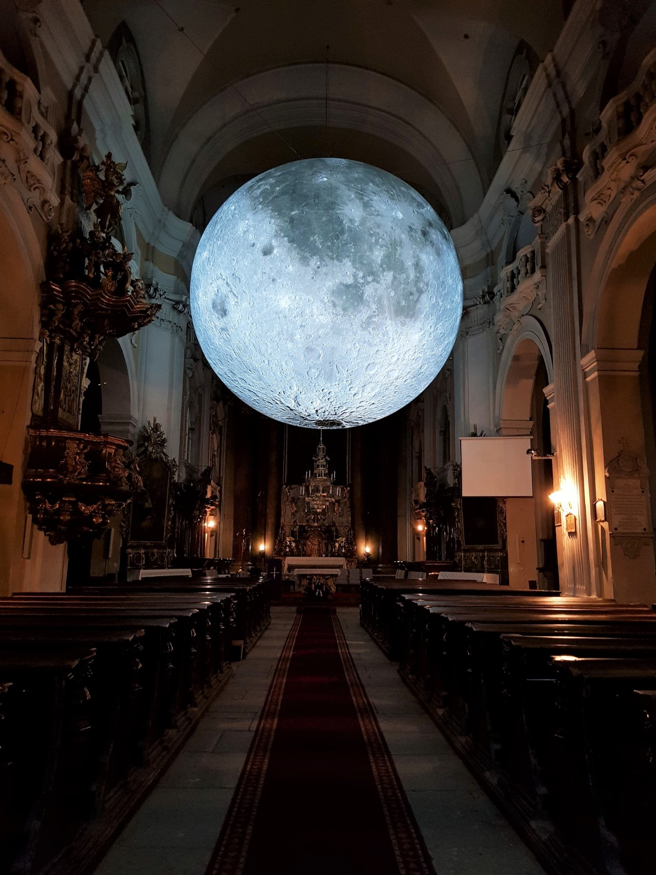
Stedspecifik/Projektering
Touchdesigner
Specielt fokus på stedet/rummet
Egne valgte lokaliteter
Projektion og projektions mapping

Slide 11
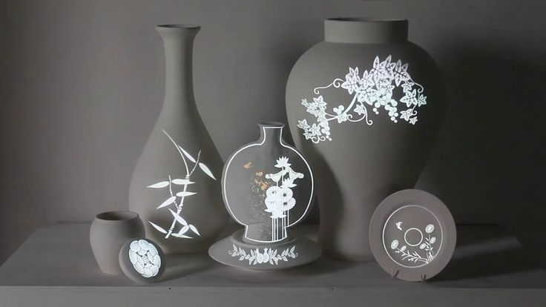
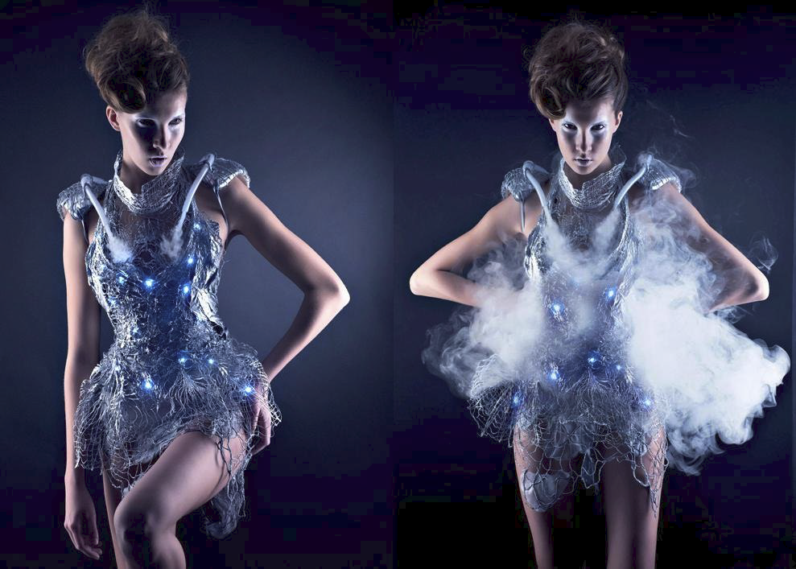
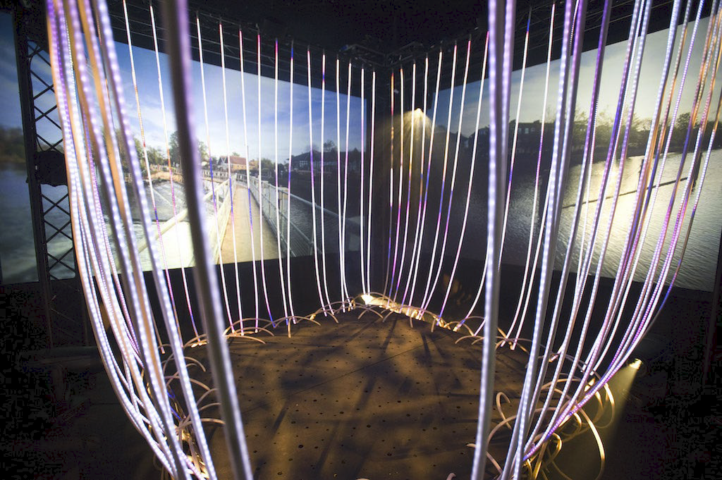
Eget projekt
Slutningen af året
Åbne rammer men stadigt med undervisning
Kombinering af andet kunsthåndværk i laver her på skolen.

Slide 12

Hvad er Art & Tech? / What is Art & Tech?
Krydsfeltet mellem kunstnerisk praksis og den evigt udvidende verden af teknologi.
Teknologi inkorporeret i kunstnerisk praksis
CPH Lightfestival
Neri Oxman
Lydværk
Festivaler
Transmedial
ARS_electronica

